Slide 1
Aportes de científicos costarricenses otros y ramas de la biología

Slide 2
Aportes de científicos costarricenses y otros.
En Costa Rica, y fuera de nuestras fronteras
muchos científicos han realizado
investigaciones importantes.
Entre los científicos costarricenses, se destaca
la Dra. Jeannette Benavides, Dr. Clodomiro
Picado, Anastasio Alfaro, Dr. Gustavo Gutiérrez
Espeleta, Dr. Julio Fraile Merino, Dr. Rafael
Lucas Rodríguez Caballero, Dra. Leda María
Meléndez Howell, Caterina Guzmán Verri,
Dr. Julio Mata Segreda, entre otras.

Slide 3
Dra. Leda María Meléndez Howell
La Dra. Meléndez, es mujer joven, sencilla y muy modesta.
Nació en 1950, en El Paso Ancho del Río Tiribí
actualmente, Paso Ancho, un poblado al sur de la
ciudad de San José. La Dra. Leda María Meléndez
Howell, es hija de Ramiro Meléndez Araya y de
María Josefa Howell Castro.
Los dos primeros años de sus estudios primarios los
realizó en la Escuela República de Haití, en Paso Ancho
y, el resto, en la Escuela República Argentina, en Barrio
México, San José. Los estudios secundarios los hizo en
el Liceo de San José, en Barrio México.

Slide 4
Sus triunfos se han dado a conocer por
diferentes fuentes y se han permitido a
proporcionarnos datos sobre sus estudio es
pensando en el estímulo que su ejemplo
alcance a dar a la mujer costarricense y no
por vanidad personal que no la tiene.
La Dra. Meléndez, única con título de Doctora
de Estado Francés.
Descubrió un hongo que lleva su nombre.
Vino como Jefe de Delegación Francesa a dar
conferencias y buscar material de estudio.

Slide 5
¿Su deseo en Costa Rica?
Es encontrar hongos alucinógenos, para los indios,
el hongo era un Dios que les permitía adivinar
muchas cosas del futuro.
Cuando se habla de un microscopio, nos podemos
imaginamos que se ha tenido la oportunidad de
manipular, en el laboratorio del colegio o tal vez,
uno de los hermanos mayor que tenía para estudiar
una gotas de agua, alas de mariposa, o como algo
extraordinario, algún bichito diminuto que mirábamos, a
través del lente, con ojos horrorizados. Pero, el
microscopio electrónico del que la Dra. Meléndez
Howell está encargada, en París, en el Museo de Historia
Natural, ocupa más de una habitación y aumenta la
imagen hasta 700 mil veces.

Slide 6
Evidentemente que no es lo mismo, como es
diferente también y en una proporción grandiosa,
el mérito obtenido por Leda María, la primera mujer
que logra alcanzar el título de doctora de Estado
francés y única costarricense y quizás extranjera que
lo obtiene y que le permite trabajar en Francia. Los
otros títulos, obtenidos por profesionales, en Francia,
son para trabajar en el extranjero, pero no en suelo
Francés. Es por ello es que vale la pena destacar el
hecho, tanto por ella que, modesta como es ha
querido pasar desapercibida como por las mujeres
ticas, que verán en su ejemplo, un incentivo a sus
luchas de mejoramiento constante.

Slide 7
En 1962 recibió una beca de la Embajada de
Francia para especializarse en micología,
estudio de los hongos en la Universidad de
La Sorbona, y se inscribió en lo que entonces
se llamaba “doctorado de universidad”, un
programa abierto a estudiantes extranjeros.
Las fuentes donde se tomaron la información:
Publicado por Dennis Meléndez Howell en
Costumbres y recuerdos, Educación el 27 agosto,
2011 La Prensa Libre, 26 de agosto de 1968

Slide 8
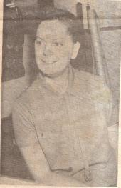
Dra. Leda María Meléndez Howell

Slide 9
Dr. Gustavo Gutiérrez Espeleta
Dr. en genética Gustavo Gutiérrez es
actualmente profesor de Catedrático de la
UCR. Desde 1991, investigador en la
Universidad de Costa Rica,
principalmente en las áreas de la Genética para
la Conservación de animales silvestres y
Genética Humana.
Más de 25 publicaciones científicas en estas
áreas de pesquisa.

Slide 10
Es director del Programa de Investigación sobre el
cáncer de Mama, explicó que se han contactado 20
familias que han dado su consentimiento para iniciar
la investigación.
Explicó que “se estudian las mutaciones genéticas
dentro de la familia para conocer las características
de las mujeres portadoras de los genes, quienes
tendrían cierta posibilidad de heredar
la enfermedad.

Slide 11
M.Sc. Julio Fraile Merino
M.Sc. en Recursos Naturales
Nació en Cuéllar (Segovia) el 27 de junio
de 1950. Estudió el bachillerato en su villa
natal y pasó después a la Universidad de
Navarra para estudiar carrera de Biológicas,
para establecerse finalmente en Costa Rica,
como profesor contratado de la
Universidad Nacional de Costa Rica
(Heredia).

Slide 12
En Costa Rica, además de su actividad docente
como catedrático universitario, ha impartido
diversos cursos en el área de la Ecología
Ambiental, Agroecología e Hidrología
Ambiental en su universidad, y ha desarrollado
una labor de investigación en el mundo de la
biología como la realizada en el área de Suelos
e Hidrología en el Laboratorio de Hidrología
Ambiental de la UNA.

Slide 13
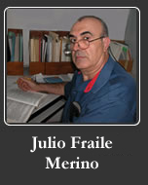

Slide 14
Rafael Lucas Rodríguez Caballero
Nació 24 de marzo de 1915, San Ramón,
Costa Rica. Muere a los 66 años, el 29 de
enero de 1981, fue biólogo, botánico y
dibujante de naturaleza costarricense.
Rafael Lucas Rodríguez Caballero

Slide 15
En 1941, Rafael Lucas Rodríguez cursó
estudios superiores durante cuatro años en
la Escuela de Ciencias de la Universidad de
Costa Rica.
En 1945 gracias a una beca, se trasladó a la
Universidad de Berkeley-California, en
donde se graduó como Doctor.

Slide 16
Una vez que regresó a Costa Rica, Rafael
Lucas Rodríguez creó un Departamento de
Biología en la Universidad de Costa Rica. En
este Departamento, que más tarde se
convirtió en la Escuela de Biología, impartió
lecciones de biología y botánica, siendo su
director durante once años.

Slide 17
Participó en la reforma universitaria de1957
que creó los Estudios Generales (formación
humanística de carácter obligatorio), e
influiría en forma decisiva para incluir la
biología en estos planes de estudio.

Slide 18
Pero además de su faceta científica Rafael
Lucas Rodríguez tenía una faceta
humanística y artística, con unas grandes
dotes para el dibujo, que las puso al servicio
de su trabajo científico, reproduciendo en
detalle y a todo color, innumerables especies
de la flora costarricense, especialmente las
orquídeas, de las que es autor de más de
1 000 láminas fidedignas a todo color.

Slide 19
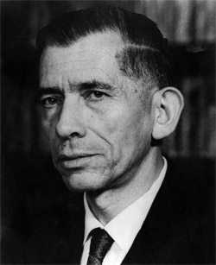
Dr. Rafael Lucas Rodríguez Caballero

Slide 20
Clodomiro Picado Twight
Conocido como «Clorito Picado», fue un
destacado científico costarricense
reconocido internacionalmente por sus
investigaciones y descubrimientos. Pionero
en la investigación sobre serpientes y
venenos, entre sus logros se incluye haber
sido uno de los precursores del
descubrimiento de la penicilina, la cual utilizó
para tratar pacientes poco antes del
descubrimiento formal por parte de Fleming.

Slide 21
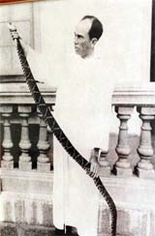
Dr. Clodomiro Picado Twight

Slide 22
Anastasio Alfaro
Su madre murió, siendo él aún pequeño, fue
arqueólogo, geólogo, etnólogo, zoólogo y
escritor costarricense. Sus obras literarias
trataban de temas filosóficos, históricos,
científicos y poéticos.
Impulsor de la divulgación de las riquezas
naturales de Costa Rica en el exterior, se
considera el primer naturista costarricense.

Slide 23
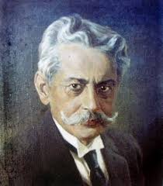
Dr. Anastasio Alfaro

Slide 24
Adriana Troyo Rodríguez
La Dra. Adriana Troyo Rodríguez, profesora
e investigadora de la Facultad de
Microbiología y del Centro de
investigaciones en Enfermedades Tropicales
(CIET) de la Universidad de Costa Rica
recibió, recientemente, el premio Científica
Destacada 2010 por parte del Ministerio de
Ciencia y Tecnología.

Slide 25
Se ha destacado por sus investigaciones en
temas como Toxoplasma gondii, Mal de
Chagas, Ácaros en monos, Rickettsiosis,
Filariasis linfática, Entomología forense,
Ectoparasitosis, y más recientemente en
úlceras dérmicas por larvas de moscas y
dengue. También tuvo la oportunidad de
trabajar mientras realizaba el doctorado
uniendo campos del conocimiento como la
geografía y la epidemiología, profundizando en
temas de la microbiología, enfermedades
infecciosas y entomología médica.

Slide 26
Dra. Adriana Troyo Rodríguez

Slide 27
Luz María Moya
Se graduó en Física en la Universidad de Costa
Rica (1962) y la Estatal de Río de Janeiro
(1971), cuenta con al menos 13 publicaciones
en temas tal como Sensibilidad en
Fluorescencia de Rayos X, los análisis multi
elementales por procesos computarizados en
Fluorescencia de Rayos X y con esta misma técnica,
la elaboración de análisis de elementos en traza de
muestras de café. Además, ha elaborado documentos
que permiten la incorporación de temas elementales
de la física en la enseñanza universitaria y
secundaria.

Slide 28
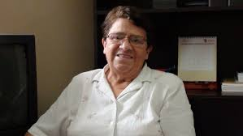
Luz María Moya

Slide 29
Gregorio Mendel
El monje agustino Gregorio Mendel fue el
primero en dar una explicación científica a
la transmisión de ciertos caracteres
hereditarios, es el padre de la genética.
Además presentó nuevos métodos de
investigación, explicó la hibridación a través
de las matemáticas.

Slide 30
Trabajo con guisantes para mantener la tesis
más amplia, ya que intentaba descubrir como
actuaba la herencia de ciertas características
en seres híbridos. Por ello seleccionó la planta
de guisantes como su modelo de
investigación.

Slide 31
Percibió que algunos de ellos eran verdes y
otros amarillos, lisos o rugosos o tenían flores
violetas o blancas y que estas características
se transmitían de generación en generación
siguiendo un patrón matemático.
La información reunida en estos
experimentos fue publicada en 1865 pero
pasó desapercibida.

Slide 32
También entre otras cosas fue, el creador de
las leyes de la herencia, “Leyes de la
herencia”, que son tres: ley de la uniformidad,
ley de la segregación y ley de combinación
independiente que las descubrió gracias a los
experimentos que realizó con los guisantes.
Pronosticó la existencia de los genes, y como
si fuera poco realizó la primera descripción
científica de un tornado.

Slide 33
A Mendel le intereso siempre por la crianza
e hibridación de las abejas. Por lo que en sus
diez últimos años de su vida trabajo
realizando experimentos con varias razas de
abejas, con el propósito de entender si su
modelo matemático de la herencia podía ser
aplicado también en otros seres vivos, por lo
tanto llevo a cabo experimentos de
apicultura.

Slide 34
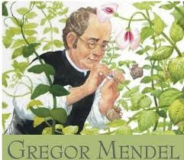
Gregorio Mendel

Slide 35
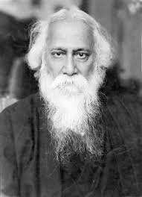
Charles Darwin
Autor del libro denominado El origen de las
especies, en el que se expuso sus ideas
acerca de la evolución de las especies por
medio de la selección natural.

Slide 36
Ramas de la Biología
Nuestro planeta posee millones de especies
de seres vivos, debido a esto requiere para
su estudio, de ciencias especializadas que
proporcionen mayor conocimiento.

Slide 37
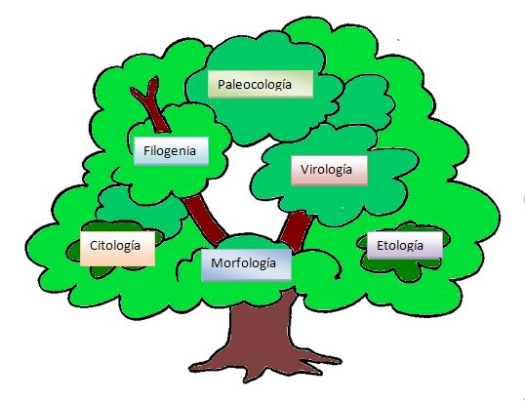
Algunas de las ramas de la Biología.

Slide 38
Filogenia: estudia las relaciones evolutivas
entre los seres vivos.
Virología: estudia virus.
Morfología: estudia la forma externa e
interna de los seres vivos.
Etología: estudia el comportamiento de los
animales.
Paleocología: estudia los ecosistemas del
pasado.
Citología: estudia la estructura de las células.

Slide 39
Botánica: estudia la estructura y fisiología de
los vegetales.
Zoología: estructura y fisiología de los
animales.
Taxonomía: clasificación de las especies.
Fisiología: funciones de los órganos.
Filogenia: relaciones evolutivas entre los
seres vivos.

Slide 40
Paleocología: ecosistemas del pasado.
Genética: percibe la herencia biológica que
se transmite de generación en generación.
Histología: estructura y función de los
tejidos.
http://www.youtube.com/watch?v=F02thBD 8us

